Slide 1


VALORACIÓN DE PROVISIONES TÉCNICAS
Profesor: José Antonio Arjona Luna

Slide 2
MARGEN DE RIESGO

Slide 3
MARGEN DE RIESGO
El valor de las provisiones técnicas será igual a la suma de la mejor estimación y un margen de riesgo.
Art. 77 Directiva 2009/138/CE Solvencia II
“El margen de riesgo es aquél que asegura que el valor de las provisiones técnicas equivale a la cantidad que cabría esperar para asumir y cumplir las obligaciones de seguro”
¿Por qué un Margen de riesgo?
Por la necesidad de establecer un precio de referencia por el que estaríamos dispuestos a pagar por eliminar el riesgo transferido.

Slide 4
APLICACIÓN
¿Cuándo aplicar el MR?
Riesgos Inmunizables (hedgeables): Algunos productos tienen mercados líquidos donde su mejor estimación corresponde al valor de los títulos.
Estos precios son completos e incluyen ya cualquier margen de riesgo, por lo que no será necesario considerar un margen adicional sobre el BE.
Riesgos No Inmunizables (non hedgeables): Por el contrario, otros productos aseguradores no tienen un mercado fácilmente observable, por lo que dicho valor de mercado debe ser estimado (BEL).
Para fijar su precio se requiere utilizar un enfoque “market consistent” que asuma un margen de riesgo adicional al “Best Estimate”.

Slide 5
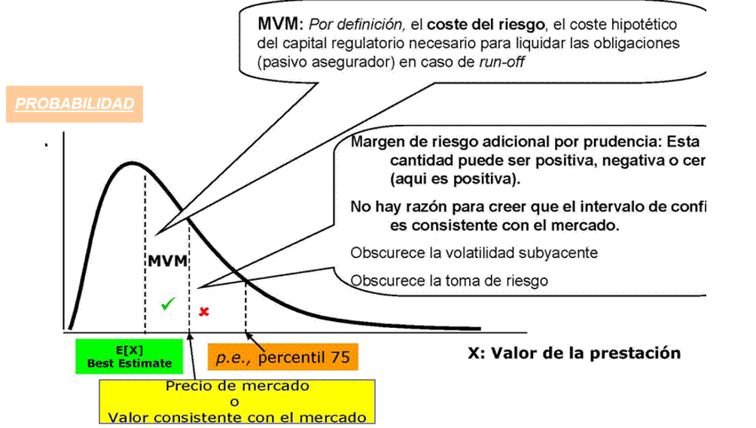
APROXIMACIÓN ESTÁNDAR

Slide 6
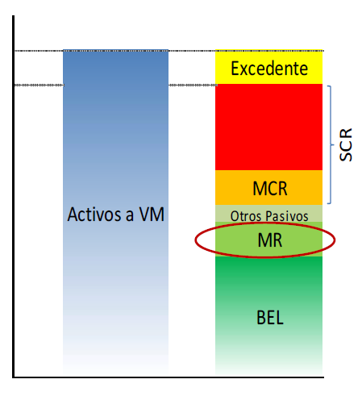

BALANCE
El Margen de riesgo es la cantidad adicional al BEL con la que un comprador estaría conforme para adquirir la cartera de seguros.
De esta forma, la valoración consistente con el mercado de los pasivos por seguros es igual a la suma del valor de mercado y el margen de riesgo.

Slide 7
MARGEN DE RIESGO
Un “Margen de Riesgo a Valor de Mercado” explícito, MVM, no se aplica en el caso de los pasivos con cobertura, ya que siempre está incluido en el precio de mercado. Un MVM explícito solo es aplicable a los riesgos no financieros sin cobertura y, posiblemente, a los riesgos financieros sin cobertura.
El enfoque del “Coste de Capital” (adoptado por el Swiss Solvency Test) asume que una compañía en dificultades financieras al final de su horizonte de capitalización (un año), puede necesitar transferir su activo y pasivo remanente a otro asegurador, a un organismo o pool sectorial o a una entidad liquidadora.
Para los riesgos sin cobertura, incluidos no financieros tales como la mortalidad y los riesgos financieros tales como el desajuste (mismactch) por no disponibilidad de activos que “casen” con los pasivos, la entidades receptora no puede, por definición, construir una cartera de activos que replique perfectamente los flujos de caja del pasivo.

Slide 8
MARGEN DE RIESGO
4. En consecuencia, debe mantener un capital mínimo (por RCM o RCS) para protegerse frente a resultados adversos. La entidad exigirá un rendimiento para este capital. El coste de este capital futuro formará parte del precio del pasivo que se transfiere. El margen de riesgo es el valor descontado de esos costes futuros.
5. Se supone una tasa, r, de “Coste del Capital” del 6% (adicional a la tasa de libre de riesgo), considerada como un estimación razonable para una compañía BBB.
Se determinará bajo un enfoque de Coste de Capital (CoC) tomado como base el SCR: SCR en el año 1 incluye todos los riesgos (mercado, crédito, suscripción y operacional) mientras que el SCR a partir del año 2 se excluye los riesgos de crédito y de mercado (excepto el riesgo de default del reaseguro)

Slide 9
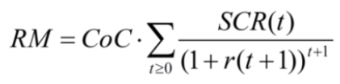
CÁLCULO
El margen de riesgo de toda la cartera de obligaciones de seguro y reaseguro se
calculará utilizando la siguiente fórmula:
Donde:
CoC representa la tasa de coste del capital
SCR(t) representa para cada año el capital de solvencia obligatorio referido en el Art. 38 apartado 2
r(t+1) representa el tipo de interés sin riesgo correspondiente al vencimiento de t+1
Por tanto, el proceso de cálculo implica:
Proyectar el SCR a lo largo de la vida de las obligaciones
Descontar los importes utilizando tipos de interés libres de riesgo.
Sumar los importes sobre la totalidad de años proyectados.
Aplicar la tasa de coste de capital a los SCR proyectados.

Slide 10
HIPÓTESIS DE CÁLCULO
Particularidades del cálculo:
Las entidades elaborarán una proyección de sus obligaciones hasta la extinción de las mismas y, a continuación, determinarán para cada año el SCR necesario para cumplir esas obligaciones.
La mejor estimación se calculará en términos brutos, sin deducir los importes recuperables procedentes de los contratos de reaseguro. Sin embargo, el MR se calculará sobre el SCR que sí es neto de reaseguro.
Se calcula como el valor neto actual de un porcentaje del SCR proyectado para el riesgo no financiero. Esto equivale a asumir que el SCR de la cartera transferida solo debe reflejar:
Requerimientos por riesgo de suscripción de la cartera.
Requerimientos por riesgo de crédito sólo relativos al reaseguro.
Requerimientos por riesgo operacional.
Los SCR futuros excluyen el riesgo de mercado y de crédito pero no ajustan por diversificación entre diferentes líneas de negocio.

Slide 11
HIPÓTESIS DE CÁLCULO
El cálculo del margen de riesgo se basa en asumir que la entidad:
Transfiere la totalidad de su cartera a otra aseguradora.
La aseguradora que recibe la cartera no tiene otros activos o pasivos.
Debe asignar fondos (SCR) para cubrir los pasivos durante toda su vida.
Realizada la transferencia, la aseguradora que adquiere la cartera dispondrá de activos que cubren SCR y provisiones técnicas valoradas a mercado.
El margen de riesgo se debe calcular por línea de negocio.

Slide 12
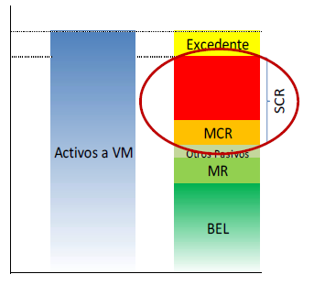
REQUISITOS DE CAPITAL DE SOLVENCIA (SCR)
“Nivel mínimo de recursos o fondos propios disponibles con que las aseguradoras deben contar para cubrir las posibles desviaciones futuras de los riesgos a los que se exponen”
El capital de solvencia obligatorio se calculará bien con arreglo a la fórmula estándar o bien mediante modelo interno.

Slide 13
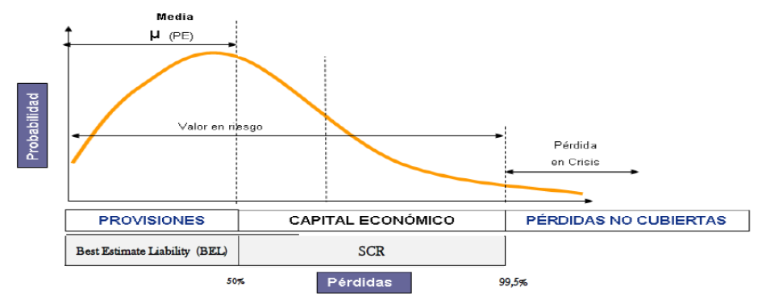
VALOR EN RIESGO
El SCR es por tanto el capital necesario para que una entidad mantenga su solvencia incluso en condiciones extremas de mercado y de negocio.
Se mide en función del Valueat Risk(VaR) con un nivel de confianza del 99,5% y un horizonte temporal de 1 año. Es decir, el SCR es la cantidad de capital necesario para cubrir cualquier posibilidad de pérdida.

Slide 14
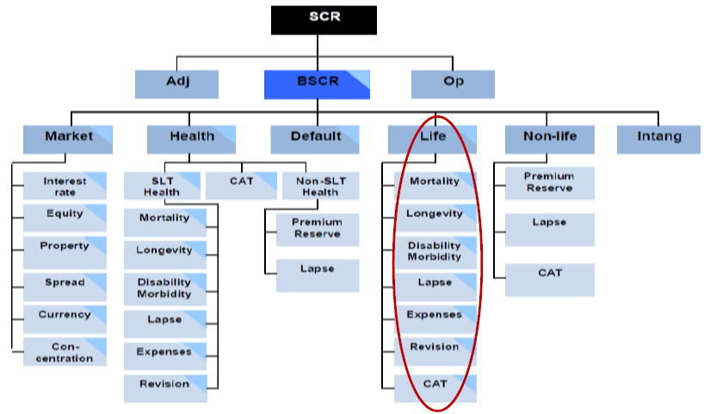
RIESGO SUSCRIPCIÓN DE VIDA
“El módulo de riesgo de suscripción del seguro de vida reflejará el riesgo derivado de las obligaciones de seguro de vida, atendiendo a los eventos cubiertos y a los procesos seguidos en el ejercicio de la actividad” (Art. 105.3)

Slide 15
SIMPLIFICACIONES
El principal problema a la hora de calcular el margen de riesgo es determinar los SCR futuros. Por tanto, la Directiva propone las siguientes simplificaciones posibles a utilizar en el cálculo del MR.
“Cuando se utilicen metodologías simplificadas para el cálculo de la mejor estimación, las empresas deben evaluar el impacto resultante que el uso de estas metodologías puede tener sobre los métodos disponibles para calcular el margen de riesgo, incluido el uso de cualquier método simplificado para prever los capitales de solvencia obligatorios futuros“.
“Al decidir qué nivel de jerarquía es el más apropiado de entre los que se exponen a continuación, las empresas de seguros y de reaseguros deberían garantizar que la complejidad de los cálculos no excede de lo que es necesario para reflejar la naturaleza, el volumen y la complejidad de los riesgos subyacentes a las obligaciones de seguro y de reaseguro de la empresa de referencia de manera proporcional”
Directrices sobre la valoración de las provisiones técnicas (EIOPA)

Slide 16
SIMPLIFICACIONES
Las directrices de la EIOPA facilitan la siguiente jerarquía como base para la elección de método para previsión de los capitales de solvencia obligatorios futuros:
Método 1:
Aproximación de los riesgos y subriesgos individuales dentro de alguno o todos los módulos y submódulos del cálculo de SCR mediante la aplicación de las medidas de ejecución, art. 58 letra a).
Método 2:
Aproximación suma descontada de SCR mediante el uso del coeficiente de la mejor estimación que existe en ese año futuro, a la mejor estimación en la fecha de valoración. Este método no es apropiado cuando existen Best Estimate negativos en la fecha de valoración o fechas posteriores.
Método 3:
Aproximación suma descontada de SCR mediante el uso de la duración modificada de los pasvios de seguros como un factor de proporcionalidad.
Método 4:
Aproximación del margen de riesgo mediante el cálculo como un porcentaje de la mejor estimación de las provisiones técnicas netas en la fecha de valoración.

Slide 17
SIMPLIFICACIONES
Así mismo, la Directiva propone las siguientes simplificaciones posibles a utilizar en el cálculo del MR:
Proyectar los SCR futuros sin utilizar simplificaciones
Aproximar los riesgos individuales para el cálculo de los SCR futuros
Aproximar el SCR de cada año futuro utilizando un enfoque “proporcional”
Estimar todos los SCR futuros de una vez utilizando aproximaciones basadas en la duración
Aproximar el margen de riesgo como un porcentaje del BEL
Referencia de mercado:
Ratio MR/BEL en QIS5 = 2,97%

Slide 18
TASA DE COSTE DE CAPITAL
“El coste de capital será igual al tipo adicional, por encima del tipo de interés sin riesgo… que tendría que satisfacer una empresa de seguros por mantener un importe de fondos propios admisibles igual al capital de solvencia obligatorio necesario para asumir las obligaciones… durante el período de vigencia de las mismas”
Art. 77.5 Directiva 2009/138/CE Solvencia II
En Solvencia II el coste de capital (CoC) es del 6%, y será la misma tasa para todas las empresas de seguros.
Es un elemento de prudencia para la protección del asegurado ya que cubre las desviaciones adversas que pueden esperarse en circunstancias normales.

Slide 19
OBSERVACIONES
Información:
Cuanto menor es el conocimiento sobre el BEL y su tendencia, mayor debe ser el margen de riesgo.
Frecuencia y severidad:
Los riesgos de frecuencias bajas y de severidad alta deberán tener un mayor margen de riesgo que otros riesgos de alta frecuencia y baja severidad.
Duración:
Para riesgos similares, los contratos de mayor duración deben tener un mayor margen de riesgo que los de corta duración.
Variabilidad:
Los riesgos cuya distribución de probabilidades sea amplia deben tener un mayor margen de riesgo que las de distribuciones más compactas.
Experiencia:
En la medida en que la experiencia reduce la incertidumbre, el margen de riesgo decrecerá y viceversa.

Slide 20
COMPARACIÓN PROVISIONES TÉCNICAS ESTATUTARIAS

Slide 21
BALANCE
PASIVO Y PATRIMONIO NETO
ACTIVO
INVERSIONES
DEUDAS
PROVISIONES TÉCNICAS
CRÉDITOS
OTRAS PROVISIONES
REASEGURO
CAPITALES PROPIOS
INMOVILIZADO

Slide 22
PROVISIONES TÉCNICAS
“Las provisiones técnicas deberán reflejar en el balance de las entidades aseguradoras el importe de las obligaciones asumidas que se derivan de los contratos de seguros y reaseguros. Se deberán constituir y mantener por un importe suficiente para garantizar, atendiendo a criterios prudentes y razonables, todas las obligaciones derivadas de los referidos contratos, así como para mantener la necesaria estabilidad de la entidad aseguradora frente a oscilaciones aleatorias o cíclicas de la siniestralidad o frente a posibles riesgos especiales”
Art. 29 ROSSP

Slide 23
PROVISIONES TÉCNICAS
Las provisiones técnicas son las siguientes:
Provisión de primas no consumidas
Provisión de riesgos en curso.
Provisión de seguros de vida.
Provisión de participaciones en beneficios y para extornos
Provisión para prestaciones
Reserva de Estabilización
Provisión de seguro de decesos
Provisión de enfermedad
Provisión de desviaciones en las operaciones de capitalización por sorteo
Provisión de gestión de riesgos derivados de la internalización asegurados por cuenta del Estado

Slide 24
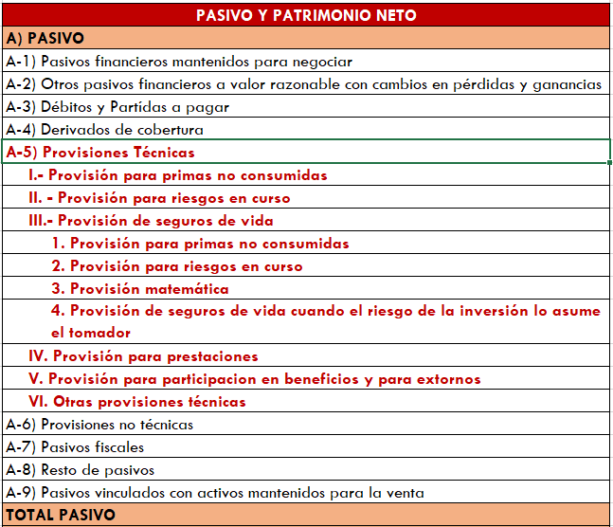
BALANCE – PASIVO Y PATRIMONIO NETO
Las provisiones técnicas reflejan el importe de las obligaciones asumidas por la entidad que derivan de los contrato de seguros y reaseguros.

Slide 25
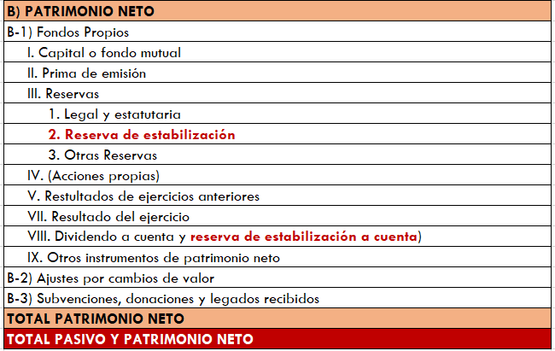
BALANCE – PASIVO Y PATRIMONIO NETO
Así mismo, las provisiones técnicas garantizaran la estabilidad frente a oscilaciones aleatorias o cíclicas de la siniestralidad o frente a posibles riesgos especiales
Dicho importe se recogerá a través de la Reserva de Estabilización

Slide 26
RESERVA DE ESTABILIZACIÓN
Reserva de Estabilización
Art. 45 ROSSP
“La reserva de estabilización, que tendrá carácter acumulativo, tiene como finalidad alcanzar la estabilidad técnica de cada ramo o riesgo. Se calculará y dotará en aquellos riesgos que por su carácter especial, nivel de incertidumbre o falta de experiencia así lo requieran, y se integrará por el importe necesario para hacer frente a las desviaciones aleatorias desfavorables de la siniestralidad”
La reserva de Estabilización, al contrario del resto de Provisiones Técnicas, se reconoce en el patrimonio neto de la entidad, la cual se verá incrementada anualmente del recargo de seguridad incluido en las primas devengadas, con el límite mínimo previsto en las bases técnicas.

Slide 27
RESERVA DE ESTABILIZACIÓN
Así mismo, su importe únicamente podrá ser dispuesto para compensar las desviaciones de la siniestralidad del ejercicio de propia retención, por lo que este recargo no será nunca objeto de periodificación contable.
El límite mínimo del recargo de seguridad a dotar para la reserva de estabilización no podrá ser inferior al 2% de la prima comercial, salvo para el seguro de crédito cuyo mínimo será el 75% del resultado técnico positivo del ramo.
La dotación y aplicación de la reserva de estabilización se realizará por ramos o riesgos, sin que sea admisible la compensación entre los mismos.

Slide 28
RESERVA DE ESTABILIZACIÓN
Necesariamente debe dotarse esta provisión en los ramos de:
Responsabilidad Civil de Riesgos Nucleares
Responsabilidad Civil en vehículos terrestres automóviles
Responsabilidad Civil Profesional
Responsabilidad Civil de Productos
Seguro de Daños a la Construcción
Multirriesgos Industriales
Seguro de Caución
Seguros Medioambientales
Cobertura de riesgos catastróficos
Seguros Agrarios Combinados

Slide 29
RESERVA DE ESTABILIZACIÓN VIDA
En los seguros de vida y decesos, si bien no se encuentra entre los ramos de obligada dotación, si es un recurso utilizado debido a que por su largo horizonte temporal y nivel de incertidumbre como medida para hacer frente a las desviaciones desfavorables de la siniestralidad por inecuación de las hipótesis asumidas para los riesgos recogidas en las bases técnicas.
Los riesgos inherentes al ramo de vida son los siguientes:
Riesgo de mortalidad. Desviaciones en las hipótesis de mortalidad a través de las tablas de mortalidad, no adaptadas por falta de experiencia de la entidad.
Riesgo de longevidad. Desviaciones en las hipótesis de mortalidad a través de las tablas de supervivencia, no adaptadas por falta de experiencia de la entidad.

Slide 30
RESERVA DE ESTABILIZACIÓN VIDA
Riesgo de morbilidad/invalidez. Desviaciones en las hipótesis de mortalidad a través de las tablas de invalidez, no adaptadas por falta de experiencia de la entidad.
Riesgo de caída. Desviaciones en las hipótesis de anulaciones de pólizas.
Riesgo de Gastos. Desviaciones en las hipótesis de gastos de gestión interna, externa, siniestralidad recogidas en las notas técnicas con la realidad.
Riesgo de revisión. Desviaciones en las hipótesis de revisión aplicables a las prestaciones en forma de renta.

Slide 31
RESERVA DE ESTABILIZACIÓN VIDA
Debido a la introducción de tablas dinámicas de mortalidad, así como las medidas impuestas de Solvencia II, estos riesgos están bien identificados y controlados, así como la revisión y actualización de las distintas hipótesis asumidas, tomando medidas adaptadas a esa incertidumbre y otorgando a las entidades de estudio y experiencia necesarias, por lo que esté recargo está cayendo en desuso para los seguros de vida y decesos actuales.

Slide 32
AUTOEVALUACIÓN

Slide 33
AUTOEVALUACIÓN
1. El margen de riesgo es aquél que…
… refleja el riesgo derivado de las obligaciones de seguro de vida, atendiendo a los eventos cubiertos y a los procesos seguidos en el ejercicio de la actividad.
… da estabilidad a la entidad aseguradora frente a oscilaciones aleatorias o cíclicas de la siniestralidad o frente a posibles riesgos especiales.
… asegura que el valor de las provisiones técnicas equivale a la cantidad que cabría esperar para asumir y cumplir las obligaciones de seguro.
… refleja en el balance de las entidades aseguradoras el importe de las obligaciones asumidas que se derivan de los contratos de seguros.

Slide 34
AUTOEVALUACIÓN
1. El margen de riesgo es aquél que…
… refleja el riesgo derivado de las obligaciones de seguro de vida, atendiendo a los eventos cubiertos y a los procesos seguidos en el ejercicio de la actividad.
… da estabilidad a la entidad aseguradora frente a oscilaciones aleatorias o cíclicas de la siniestralidad o frente a posibles riesgos especiales.
… asegura que el valor de las provisiones técnicas equivale a la cantidad que cabría esperar para asumir y cumplir las obligaciones de seguro.
… refleja en el balance de las entidades aseguradoras el importe de las obligaciones asumidas que se derivan de los contratos de seguros.

Slide 35
AUTOEVALUACIÓN
Artículo 77.3 Directiva 2009-138 CE sobre Solvencia II
3. El margen de riesgo será tal que se garantice que el valor de las provisiones técnicas sea equivalente al importe que las empresas de seguros y de reaseguros previsiblemente necesitarían para poder asumir y cumplir las obligaciones de seguro y reaseguro.

Slide 36
AUTOEVALUACIÓN
2. El margen de riesgo se aplica para:
Riesgos Inmunizables (hedgeables), ya que su mejor estimación corresponde al valor de los títulos del mercado.
Riesgos No Inmunizables (non hedgeables), puesto que no tienen un mercado fácilmente observable, por lo que dicho valor de mercado debe ser estimado.
Riesgos inmunizables e inmunizables, puesto que siempre hay incertidumbre sobre acontecimientos futuros.
Ninguna de las anteriores es correcta.

Slide 37
AUTOEVALUACIÓN
2. El margen de riesgo se aplica para:
Riesgos Inmunizables (hedgeables), ya que su mejor estimación corresponde al valor de los títulos del mercado.
Riesgos No Inmunizables (non hedgeables), puesto que no tienen un mercado fácilmente observable, por lo que dicho valor de mercado debe ser estimado.
Riesgos inmunizables e inmunizables, puesto que siempre hay incertidumbre sobre acontecimientos futuros.
Ninguna de las anteriores es correcta.

Slide 38
AUTOEVALUACIÓN
¿Cuándo aplicar el MR?
Riesgos Inmunizables (hedgeables): Algunos productos tienen mercados líquidos donde su mejor estimación corresponde al valor de los títulos.
Estos precios son completos e incluyen ya cualquier margen de riesgo, por lo que no será necesario considerar un margen adicional sobre el BE.
Riesgos No Inmunizables (non hedgeables): Por el contrario, otros productos aseguradores no tienen un mercado fácilmente observable, por lo que dicho valor de mercado debe ser estimado (BEL).

Slide 39
AUTOEVALUACIÓN
3. En el cálculo del Margen de Riesgo se supone una tasa r de “Coste de Capital” del:
2%
2%, salvo para el seguro de crédito que se aplicará un 75%
5%
6%

Slide 40
AUTOEVALUACIÓN
3. En el cálculo del Margen de Riesgo se supone una tasa r de “Coste de Capital” del:
2%
2%, salvo para el seguro de crédito que se aplicará un 75%
5%
6%

Slide 41
AUTOEVALUACIÓN
Artículo 39 REGLAMENTO DELEGADO (UE) 2015/35
Tasa de coste del capital
Se considerará que la tasa de coste del capital a que se refiere el artículo 77, apartado 5, de la Directiva 2009/138/CE es igual al 6 %.

Slide 42
AUTOEVALUACIÓN
4. La Reserva de Estabilización:
Forma parte de las provisiones técnicas cuando se aplica.
No es una provisión técnica dado que no refleja los compromisos asumidos que se derivan de los contratos de seguros.
Solo puede aplicarse a aquellos seguros de obligada dotación recogidos en el artículo 45 del ROSSP.
Ninguna de las anteriores es correcta.

Slide 43
AUTOEVALUACIÓN
4. La Reserva de Estabilización:
Forma parte de las provisiones técnicas cuando se aplica.
No es una provisión técnica dado que no refleja los compromisos asumidos que se derivan de los contratos de seguros.
Solo puede aplicarse a aquellos seguros de obligada dotación recogidos en el artículo 45 del ROSSP.
Ninguna de las anteriores es correcta.

Slide 44
AUTOEVALUACIÓN
Artículo 45 ROSSP
“La reserva de estabilización, que tendrá carácter acumulativo, tiene como finalidad alcanzar la estabilidad técnica de cada ramo o riesgo. Se calculará y dotará en aquellos riesgos que por su carácter especial, nivel de incertidumbre o falta de experiencia así lo requieran, y se integrará por el importe necesario para hacer frente a las desviaciones aleatorias desfavorables de la siniestralidad”

Slide 45
AUTOEVALUACIÓN
5. El límite mínimo del recargo de seguridad a dotar para la reserva de estabilización no podrá ser inferior:
al 2% de la prima comercial, salvo para el seguro de crédito cuyo mínimo será el 75% del resultado técnico positivo del ramo.
al 2% del resultado técnico positivo del ramo, salvo el seguro de crédito cuyo mínimo será el 75%.
al 2% de la prima comercial para todos los ramos.
No se regula ningún mínimo para el recargo de seguridad a dotar para la reserva matemática, si no que se fija según la solvencia y experiencia de la compañía en el ramo.

Slide 46
AUTOEVALUACIÓN
5. El límite mínimo del recargo de seguridad a dotar para la reserva de estabilización no podrá ser inferior:
al 2% de la prima comercial, salvo para el seguro de crédito cuyo mínimo será el 75% del resultado técnico positivo del ramo.
al 2% del resultado técnico positivo del ramo, salvo el seguro de crédito cuyo mínimo será el 75%.
al 2% de la prima comercial para todos los ramos.
No se regula ningún mínimo para el recargo de seguridad a dotar para la reserva matemática, si no que se fija según la solvencia y experiencia de la compañía en el ramo.

Slide 47
AUTOEVALUACIÓN
Artículo 45 ROSSP
“3. La reserva de estabilización deberá dotarse en cada ejercicio por el importe del recargo de seguridad incluido en las primas devengadas, con el límite mínimo previsto en las bases técnicas. Salvo en el seguro de crédito, para los supuestos enumerados en el apartado 2 anterior, el límite mínimo no podrá ser inferior al dos por 100 de la prima comercial.
En el caso del seguro de crédito, la dotación mínima se realizará por el 75 por 100 del resultado técnico positivo del ramo, entendiendo por tal la diferencia entre los ingresos y gastos técnicos, tal y como se establece en el Plan de Contabilidad de las Entidades Aseguradoras.”

Slide 48
EJERCICIO PRÁCTICO

Slide 49
E.1. PROYECCIÓN SCR Y CÁLCULO MARGEN DE RIESGO
OBJETIVO: SABER PROYECTAR EL SCR PARA PODER DETERMINAR EL MARGEN DE RIESGO
Ver fichero excel

